Slide 1



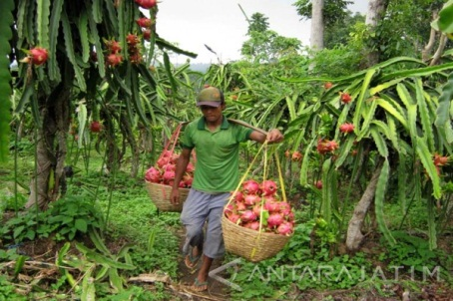
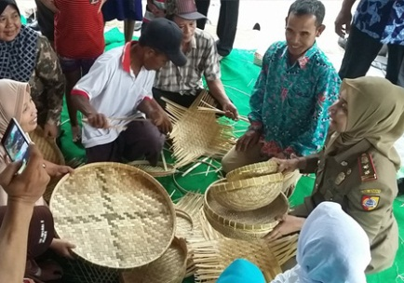
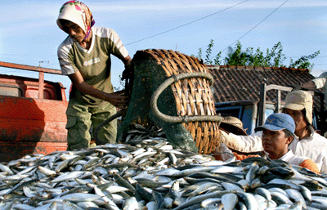

PERAN PERGURUAN TINGGI DALAM PEMBANGUNAN DESA
Kementerian Desa, Pembangunan Daerah Tertinggal dan Transmigrasi

Slide 2
KEKAYAAN ALAM DAN
KONDISI EKONOMI INDONESIA

Slide 3


Slide 4
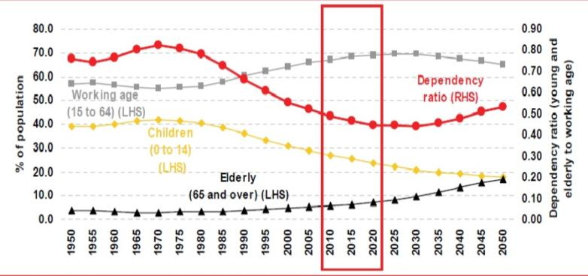
BONUS DEMOGRAFI DI INDONESIA
Potensi meningkatkan produktivitas semakin tinggi;
Mampu menekan beban ketergantungan (dependency burden) sampai tingkat terendah
Indonesia diprediksi akan memperoleh bonus demografi. Dimana, penduduk Indonesia akan didominasi oleh penduduk usia produktif (15-64 tahun). Peningkatan penduduk usia produktif muncul sejak tahun 2010, namun diprediksi puncaknya terletak pada kurun waktu 2020-2030.
Pada Tahun 2030, jumlah penduduk Indonesia diprediksi meningkat menjadi 305 Juta Jiwa dan sebanyak 195 Juta Jiwa (64%) merupakan penduduk usia produktif.
Meningkatkan pengangguran akibat proporsi tidak seimbang antara jumlah angkatan kerja dg tingkat partisipasi angkatan kerja.

Slide 5
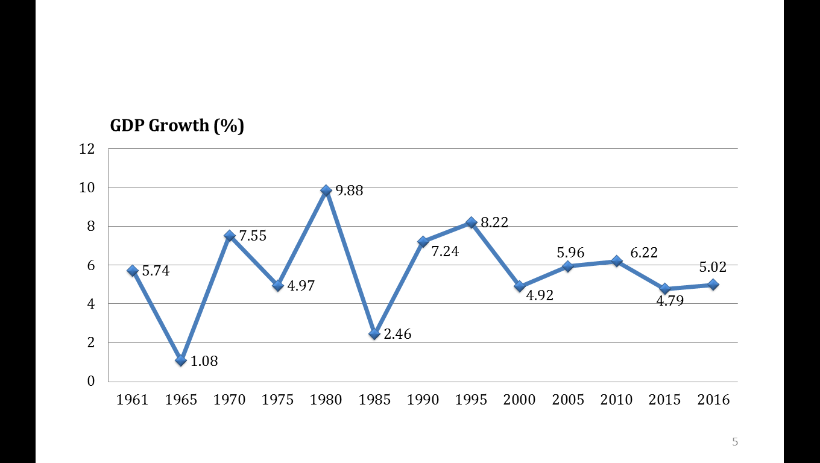
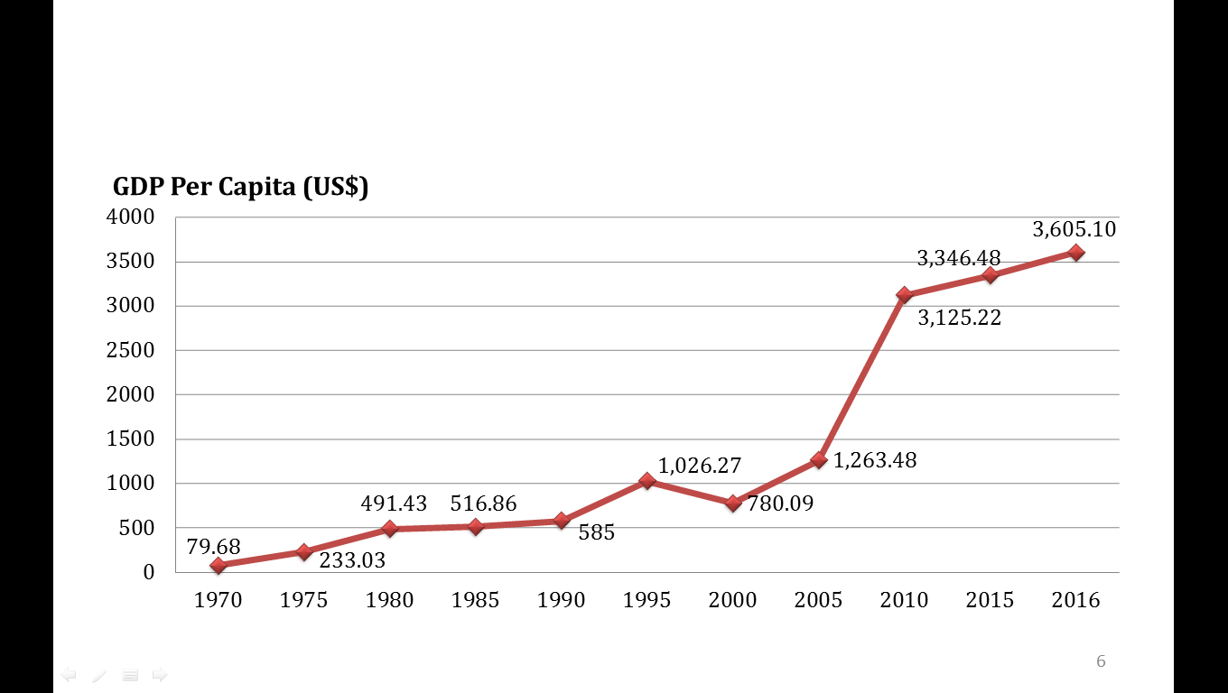
PERTUMBUHAN EKONOMI INDONESIA TAHUN 1961-2016
Top Countries by GDP
GDP Growth (%)
Peringkat | Negara
1 | Amerika Serikat
2 | China
3 | Jepang
4 | Jerman
5 | Inggris
6 | India
7 | Perancis
8 | Brazil
9 | Italia
10 | Kanada
11 | Rusia
12 | Korea Selatan
13 | Australia
14 | Spanyol
15 | INDONESIA
16 | Meksiko
17 | Turki
18 | Belanda
19 | Arab Saudi
20 | Swiss
Harga minyak merosot 67% dalam 7 bulan
4,88
Ketidakstabilan politik dalam negeri
GDP Per Capita (US$)
Sumber: Worldbank & Statisticstimes.com,2017

Slide 6
PERTUMBUHAN EKONOMI NEGARA-NEGARA G20 DAN BRIC
“Indonesia sudah merdeka hampir 72 Tahun”
Pertumbuhan ekonomi Indonesia pada tahun 2016 adalah 5,02%, mengalami kenaikan 0,12% dibandingkan Tahun 2015;
Rata-rata pertumbuhan ekonomi Indonesia sejak tahun 2007-2016 adalah 5,6% atau menempati urutan ke-3 di antara negara-negara G20 dan BRIC.
Keterangan:
BRIC adalah akronim dari Brasil, Rusia, India, Tiongkok dan Afrika Selatan yang merupakan 5 negara dengan pertumbuhan ekonomi pesat. Akronim ini pertama dicetuskan oleh Goldman Sachs pda Tahun 2001.
G-20 atau kelompok 20 ekonomi utama adalah kelompok 19 negara dengan perekonomian besar di dunia ditambah dengan Uni Eropa.

Slide 7
PREDIKSI PERTUMBUHAN EKONOMI GLOBAL
GPD at Purchasing Power Parity (PPP) Rangkings
 | TAHUN 2016 | TAHUN 2050
China | 1 | 1 | Cina
Amerika Serikat | 2 | 2 | India
India | 3 | 3 | Amerika Serikat
Jepang | 4 | 4 | Indonesia
Jerman | 5 | 5 | Brazil
Rusia | 6 | 6 | Rusia
Brazil | 7 | 7 | Meksiko
Indonesia | 8 | 8 | Jepang
Inggris | 9 | 9 | Jerman
Perancis | 10 | 10 | Inggris
Pada Tahun 2016, Perolehan GDP PPP Indonesia menempati urutan ke-8 di dunia;
Negara-negara Emerging Markets diprediksi akan mendominasi 10 besar ekonomi dunia pada tahun 2050, termasuk Indonesia;
Diprediksi tahun 2030 akan menempati posisi ke 5;
Bahkan pada tahun 2050 Indonesia diprediksi masuk ke dalam 4 Besar Kekuatan Ekonomi Dunia.
 | E7 economies
 | G7 economies
Sumber: www.pwc.com (The World in 2050)
Keterangan:
GDP at PPP: Produk domestik bruto pada paritas daya beli menyesuaikan perbedaan tingkat harga Negara-negara dan memberikan ukuran yang lebih baik dari volume barang dan jasa yang dihasilkan dalam suatu ekonomi;
E7: Kelompok negara ekonomi berkembang yang terdiri dari China, India, Indonesia, Brazil, Mexico, Rusia dan Turki.

Slide 8
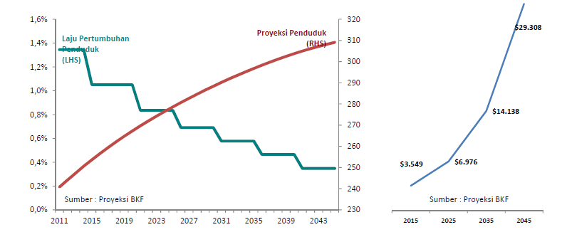
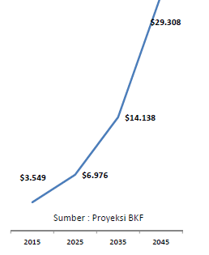
MENUJU INDONESIA EMAS TAHUN 2045
Penduduk Indonesia diproyeksikan terus meningkat, namun dengan laju yang menurun
Juta Jiwa
Dengan pertumbuhan ekonomi rill rata-rata 5-6% per tahun, didukung oleh peningkatan teknologi dan tingginya jumlah penduduk yang mencapai 310 Juta Jiwa pada Tahun 2045. PDB Indonesia diperkirakan mencapai US$ 9,1 Triliun pada tahun 2045 (terbesar ke-4 di dunia). PDB per kapita diperkirakan mencapai U$ 29.300 (setara dengan Korea Selatan, Italia dan Spanyol saat ini).
Laju Pertumbuhan Penduduk (LHS)
Proyeksi Penduduk (RHS)
PDB Per kapita diproyeksikan terus meningkat seiring pertumbuhan ekonomi
Sumber: Badan Kebijakan Fiskal, 2017
Untuk mencapai Indonesia emas 2045, pembangunan akan difokuskan pada 3 tahap:
Tahap 1
Tahap II
Tahap III
Pembangunan Infrastruktur
Pembenahan dan Pengembangan Industri Pengolahan
Pengembangan
Industri Jasa (Contoh : Pariwisata)
Keterangan: Setiap tahap akan berjalan tiap 10 tahun

Slide 9
UPAYA PEMBANGUNAN DESA

Slide 10
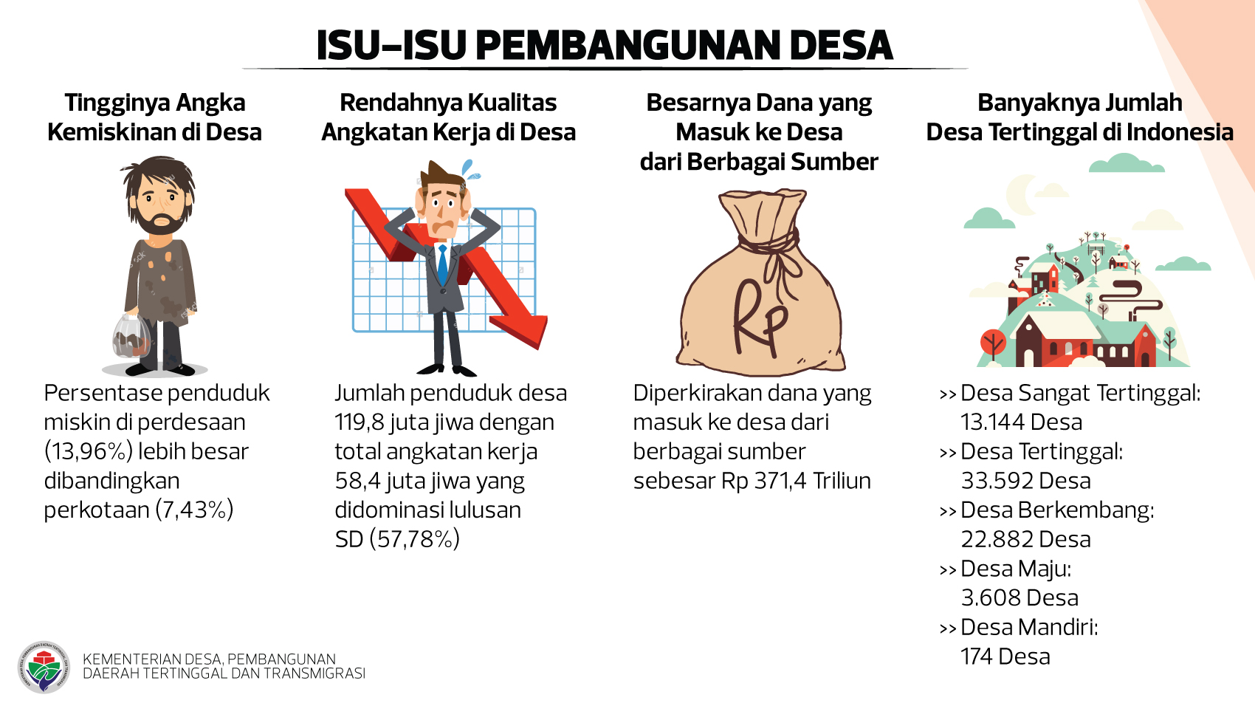
ISU-ISU PEMBANGUNAN DESA

Slide 11
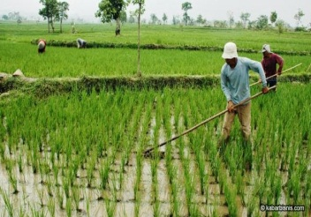
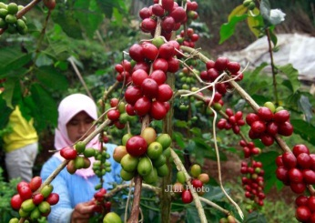
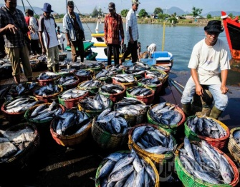
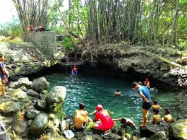
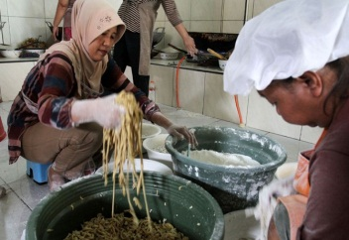
POTENSI DESA
20.034 (26,8%)
Desa memiliki potensi perkebunan
12.827 (17,1%)
Desa memiliki potensi perikanan
1.902 (2,5%)
Desa memiliki potensi wisata
61.821 (82,7%)
Desa memiliki potensi pertanian
Melimpahnya kekayaan dan potensi desa belum dimanfaatkan secara maksimal untuk meningkatkan produktivitas ekonomi desa;
Produktivitas ekonomi desa sudah memasuki fase penanganan pasca panen dan integrasi vertikal.
Salah satu faktor utama lemahnya ekonomi desa adalah belum optimalnya peran kelembagaan ekonomi produktif desa yang dapat menjadi wadah bagi para pelaku usaha di desa
1,8 Juta
Komoditas UKM ada di Desa
Keterangan: data potensi desa bukan merupakan data akumulasi potensi unggulan desa

Slide 12
MEWUJUDKAN NAWACITA KE-3 MELALUI PEMBANGUNAN DESA,
DAERAH TERTINGGAL DAN KAWASAN TRANSMIGRASI
NAWACITA KE-3
“Membangun dari Pinggiran Dengan Memperkuat Daerah-daerah Dan Desa dalam Kerangka Negara Kesatuan”
Ruang Lingkup Kementerian Desa PDT dan Transmigrasi
DESA
DAERAH
TERTINGGAL
KAWASAN
PERBATASAN
PULAU KECIL
DAN TERLUAR
DAERAH RAWAN BENCANA
KAWASAN
TRANSMIGRASI
Percepatan Pembangunan ‘dari Pinggiran’ →Desa sebagai fokus dan lokus utama pembangunan
strategi
Peningkatan Kualitas Perencanaan dan Pelaksanaan Pembangunan Desa
Konsolidasi Pendanaan dan Kegiatan dalam Pembangunan Desa
(K/L, Pemerintah Provinsi/Kabupaten/Kota, BUMN, BUMD, Swasta)
Koordinasi dan Dukungan 19 Kementerian/Lembaga
Refocusing Pembangunan Desa
(4 Program Prioritas Pembangunan Desa:
Prudes/Prukades, BUM Desa, Embung, dan Sarana Olahraga Desa)
Produktivitas Masyarakat Desa

Slide 13
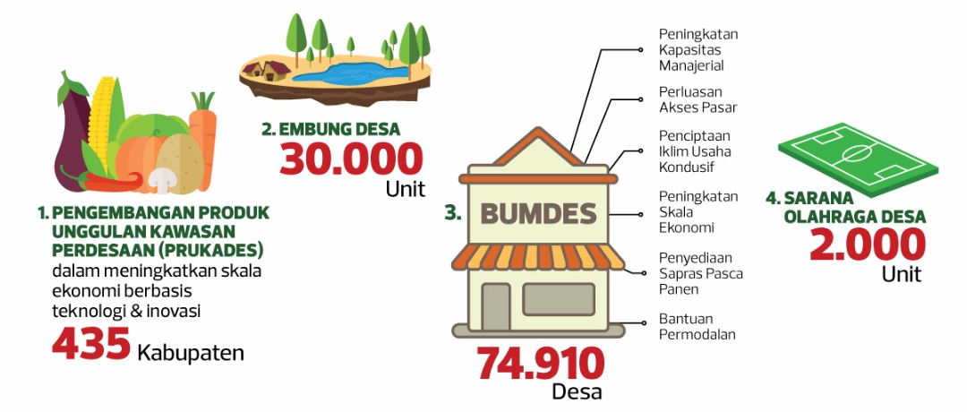
KEGIATAN PRIORITAS PEMBANGUNAN DESA TAHUN 2017

Slide 14
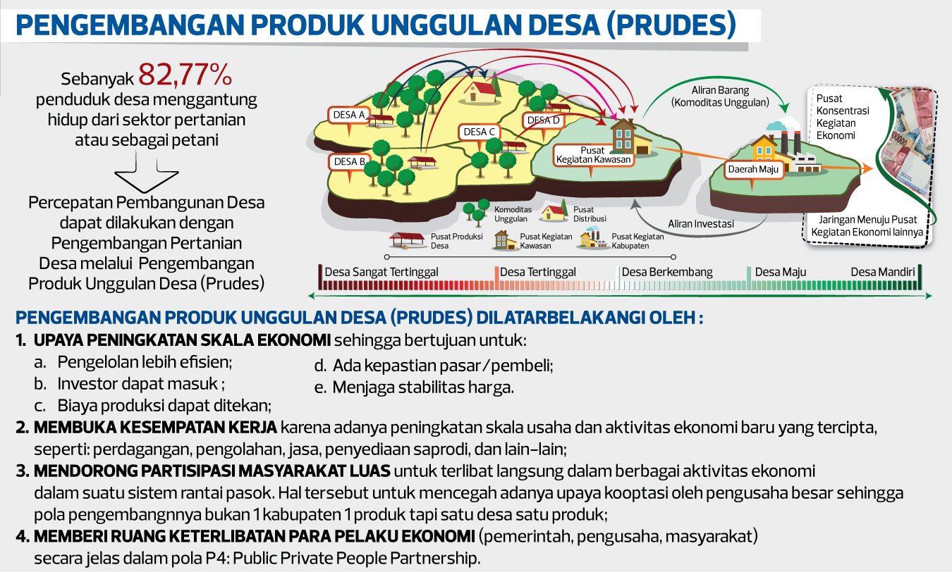
PRODUK UNGGULAN KAWASAN PERDESAAN (PRUKADES)
Sebanyak 82,77% penduduk desa hidup dari sektor pertanian
Percepatan Pembangunan Desa dapat dilakukan dengan pengembangan pertanian melalui Produk Unggulan Kawasan Perdesaan (Prukades)
Pengembangan Produk Unggulan Kawasan Perdesaan (Prukades) dilatarbelakangi oleh beberapa hal, diantaranya:
Upaya peningkatan skala ekonomi sehingga bertujuan untuk:
Pengelolaan lebih efisien;
Investor dapat masuk ;
Biaya produksi dapat ditekan;
Membuka kesempatan kerja karena adanya peningkatan skala usaha dan aktivitas ekonomi baru yang tercipta, seperti: perdagangan, pengolahan, jasa, penyediaan saprodi, dan lain-lain;
Mendorong partisipasi masyarakat luas untuk terlibat langsung dalam berbagai aktivitas ekonomi dalam suatu sistem rantai pasok. Hal tersebut untuk mencegah adanya upaya kooptasi oleh pengusaha besar sehingga pola pengembangnnya bukan 1 kabupaten 1 produk tapi satu desa satu produk;
Memberi ruang keterlibatan para pelaku ekonomi (pemerintah, pengusaha, masyarakat) secara jelas dalam pola P4: Public Private People Partnership.
PERLU ADA GERAKAN NASIONAL PRODUK UNGGULAN KAWASAN PERDESAAN (PRUKADES)
Ada kepastian pasar/pembeli;
Menjaga stabilitas harga.
14

Slide 15
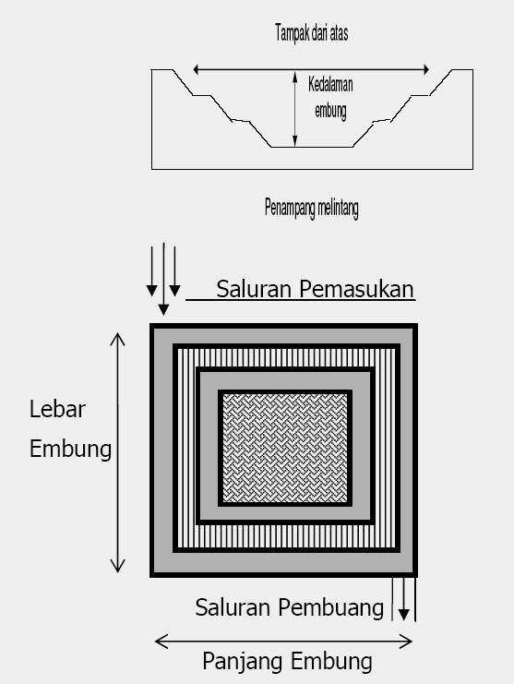
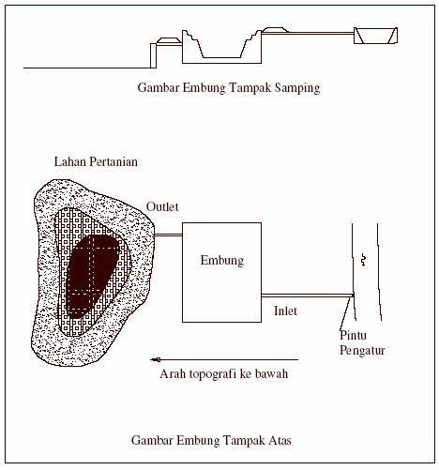
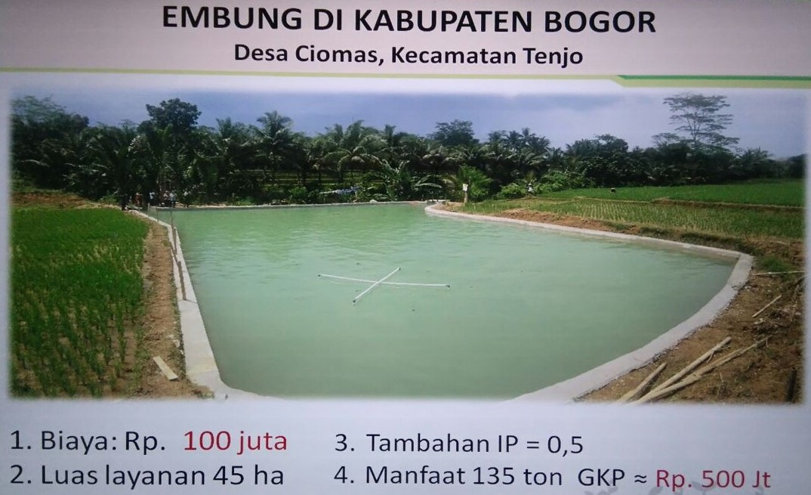
PEMBANGUNAN EMBUNG DESA
Ilustrasi Proses Akumulasi Kapital Melalui Pembangunan Embung
Desain Embung Sederhana
Pembangunan Embung
Contoh Desain Embung Skala Desa Embung di Desa Ciomas, Kecamatan Tenjo Kabupaten Bogor
Peningkatan Produktivitas Pertanian, Perikanan dan Pariwisata
Penciptaan Lapangan Kerja di Desa
Peningkatan Pendapatan Masyarakat Desa
Peningkatan Daya Beli
Keterangan*:
Kebutuhan Biaya: Rp 100 Juta;
Luas Layanan: 45 Ha;
Tambahan Indeks Penanaman: 0,5;
Produksi: 135 Ton Gabah Kering Panen;
Penerimaan: Rp 500 Juta.
Dana Desa dapat direkomendasikan untuk pembangunan embung dengan asumsi sebesar
Rp 100 Juta/unit.
Peningkatan Konsumsi dan Tabungan Masy.
Pertumbuhan Ekonomi Desa
*Simulasi Kementerian Pertanian

Slide 16
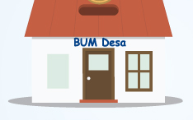
ILUSTRASI BUM DESA
SEBAGAI PENGGERAK EKONOMI DESA
Fungsi BUM Desa:
Menyediakan pendanaan;
Meningkatkan kapasitas produksi;
Meperluas akses pasar.
Permasalahan Kelembagaan Ekonomi Desa:
Rendahnya skala ekonomi;
Akses pendanaan yang terbatas dan cenderung berpola “ijon”;
Kurang memiliki akses pasar dan nilai tawar yang rendah;
Rendahnya penerapan teknologi.
Tujuan BUM Desa:
Peningkatan nilai investasi; Peningkatan nilai tambah; Perluasan pemasaran; dan Peningkatan daya saing
Ruang Lingkup Kegiatan BUM Desa:
Unit Layanan (Pelayanan Publik dan Penyaluran Bantuan Pemerintah);
Unit Usaha Perdagangan dan Jasa (Produksi Barang dan Mengurangi Rantai Logistik);
Lembaga Keuangan Desa (Menciptakan Financial Inclusion di Desa).
Akibat:
Biaya produksi tinggi;
Harga jual produksi tidak kompetitif;
Penetrasi pasar rendah.
“EKONOMI STAGNAN”
Menigkatkan produktivitas masyarakat
Menciptakan Lapangan Usaha Baru
Peningkatan Pendapatan

Slide 17

PERKEMBANGAN BUM DESA PADA TAHUN 2017
Pada akhir tahun 2014, jumlah BUM Desa hanya sebanyak 1.022 Unit, namun hingga awal tahun 2017 meningkat drastis hingga 18.446 Unit.
Berdasarkan data Kementerian Desa, PDTT Tahun 2016, beberapa BUM Desa yang berkembang telah memiliki omset antara 300 juta-10 Milyar.
TOTAL BUM Desa: 18.446
Kalimantan
992 BUM Desa
Sumatera
8.635 BUM Desa
Maluku & Papua
235 BUM Desa
Sulawesi
1.915 BUM Desa
Jawa
6.095 BUM Desa
Bali & Nustra
574 BUM Desa
BUM Desa akan menjadi peluang besar dalam mengembangkan potensi desa, sehingga perlu adanya bisnis model agar BUM Desa dapat berjalan lancar.
Holding BUM Desa merupakan rancangan kerjasama antara swasta, pemerintah dan BUM Desa yang dapat mengatasi permasalahan BUM Desa seperti keterbatasan permodalan dan investor, market share bisnis masih rendah, manajemen operasional usaha yang masih terbelakang, kompetensi SDM dan infrastruktur teknologi masih belum mumpuni, atau potensi “moral hazard” BUM Desa oleh Kepala Desa dan swasta.

Slide 18
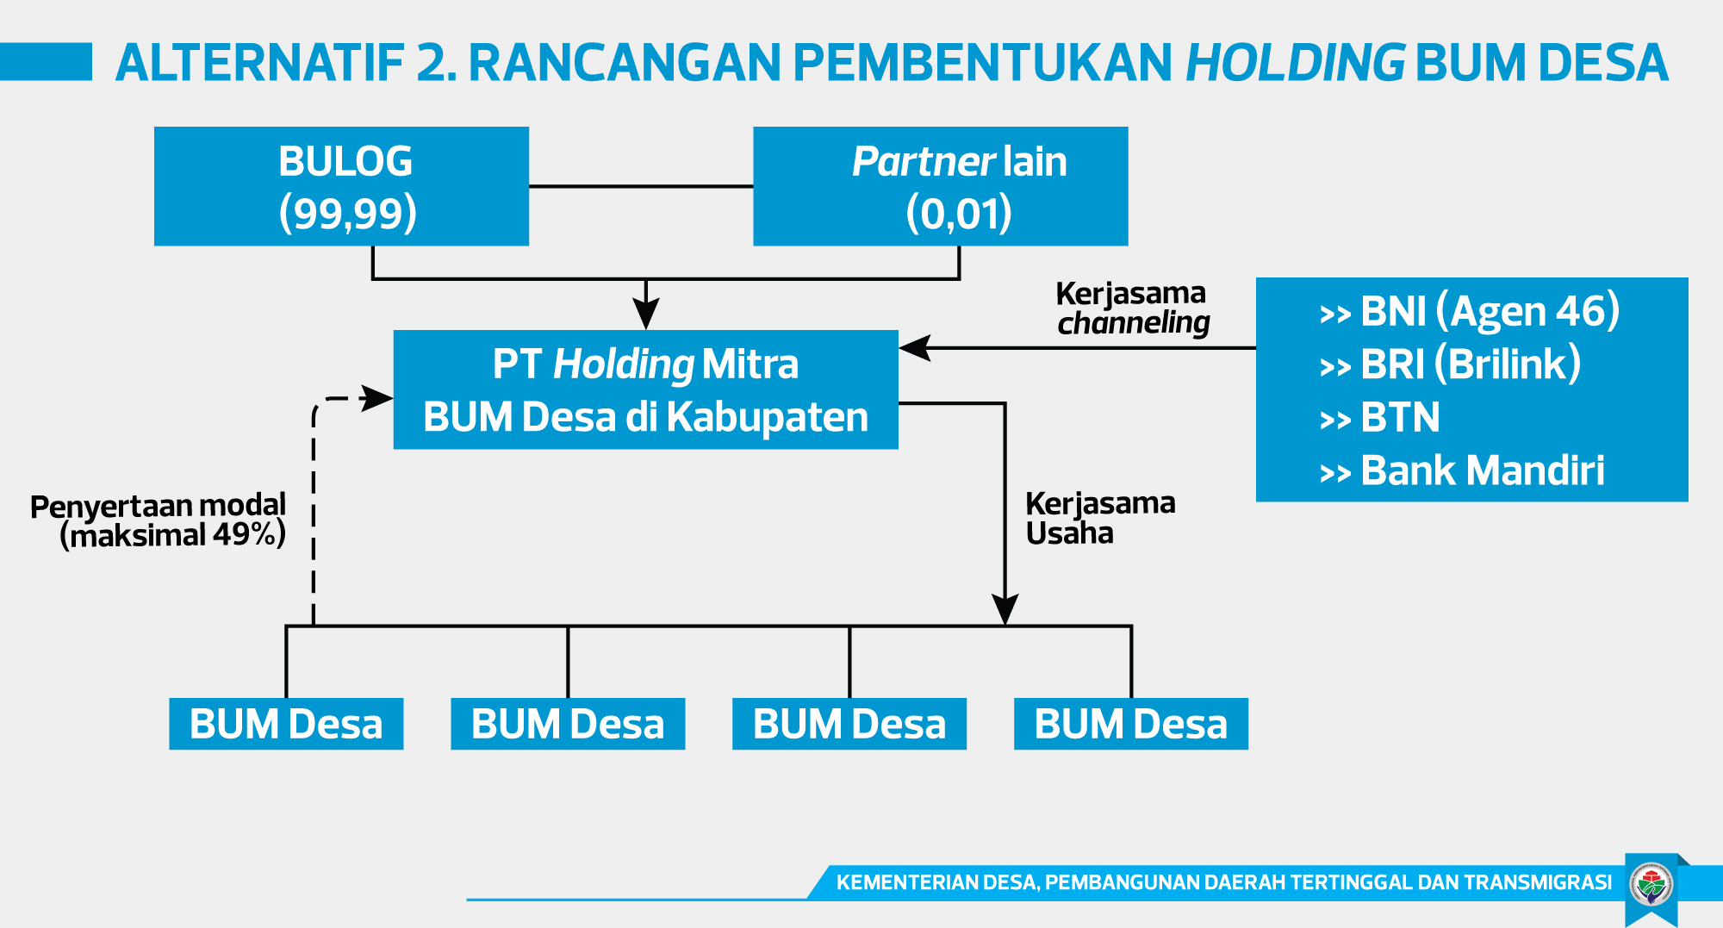
SKENARIO PEMBENTUKAN HOLDING BUM DESA

Slide 19
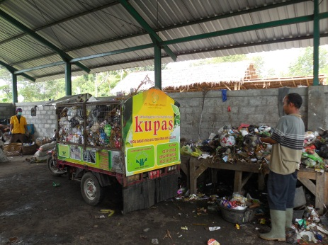
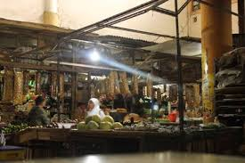
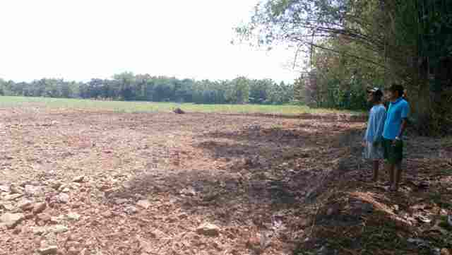
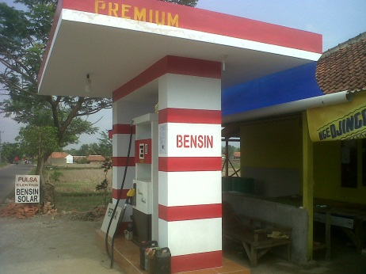
CONTOH SUKSES PENGEMBANGAN BUM DESA
PANGGUNGHARJO-BANTUL
BUM Desa Panggungharjo berdiri sejak Tahun 2015 dan kini aset yang dimiliki BUM Desa Panggungharjo mencapai 860 Juta;
Tahun 2016, pendapatan BUM Desa Panggungharjo mencapai Rp 3 Miliar dan mampu memberikan kontribusi terhadap PAD hingga Rp 80 Juta per bulan;
Usaha yang dijalankan antara lain adalah pengelolaan sampah, pengolahan minyak goreng bekas, produksi sampah organic, gerai desa, kerajinan, persewaan ruko, pengolahan tanah kas desa serta Stasiun Pengisian Bahan Bakar Umum (SPBU).
Pengelolaan Sampah
Persewaan Ruko
Pengelolaan Tanah Kas Desa
SPBU

Slide 20
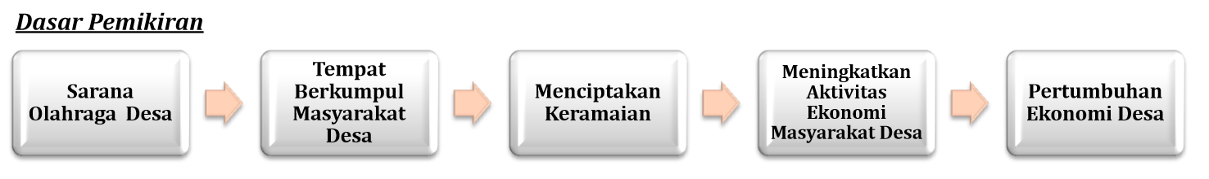
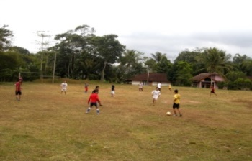
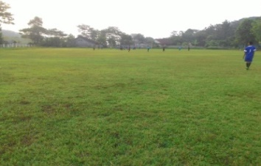
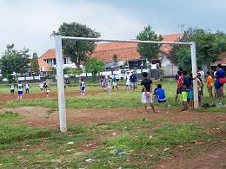
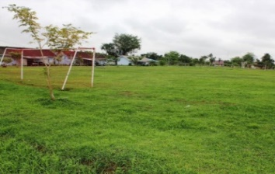
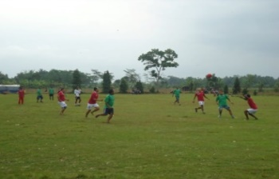
PEMBANGUNAN SARANA OLAHRAGA DESA
Sebagai tindaklanjut hasil Rapat Terbatas tentang Percepatan Pembangunan Sepak Bola Nasional, yakni “Ketersediaan lapangan sepakbola dan sarana lain yang diperlukan perlu didukung dari sisi tata ruang, legalitas kepemilikan (sertifikat) dan peruntukannya, sehingga tidak mudah dialihfungsikan”, Dana Desa dapat dimanfaatkan untuk pembangunan sarana olahraga desa sesuai hasil keputusan musyawarah desa;
Desa dapat berpartisipasi melalui penyiapan tanah (misalnya : Tanah Kas Desa).

Slide 21
KOORDINASI DAN SINERGI DALAM MEMBANGUN DESA

Slide 22
KOORDINASI STAKEHOLDERS DALAM PEMBANGUNAN DESA, DAERAH TERTINGGAL DAN TRANSMIGRASI
KOORDINATOR:
KEMENTERIAN DESA PDT DAN TRANSMIGRASI
KEMENTERIAN/ LEMBAGA
PEMERINTAH DAERAH
PERGURUAN TINGGI
MASYARAKAT
LEMBAGA SWADAYA MASYARAKAT
Berdasarkan Peraturan Presiden 12 Tahun 2015 tentang Kementerian Desa Pembangunan Daerah Tertinggal dan Transmigrasi, salah satu tugas dan fungsi Kementerian Desa Pembangunan Daerah Tertinggal dan Transmigrasi adalah sebagai koordinator pembangunan desa, daerah tertinggal, dan transmigrasi.
Kemendesa PDTT membangun sinergi dengan semua stakeholders terkait : 19 K/L, dunia usaha, mitra kerja, media, LSM dll, termasuk dengan Perguruan tinggi

Slide 23
KOMITMEN BERSAMA DALAM PERCEPATAN PEMBANGUNAN DESA
Kementerian Koordinator Perekonomian
Kementerian PPN/Bappenas
Kementerian Pertanian
Kemenenterian ATR
Kementerian LHK
Kementerian Perindustrian
Kementerian Perdagangan
Kementerian Tenaga Kerja
Kementerian KUKM
Kementerian Riset dan Dikti
TNI
Pemerintah Daerah
Pemerintah Desa
PERCEPATAN PEMBANGUNAN DESA
PRODUK UNGGULAN DESA/KAWASAN PERDESAAN (PRUDES/ PRUKADES)
BUM DESA
SARANA OLAHRAGA DESA
EMBUNG DESA
Desa sebagai fokus dan lokus pembangunan di Indonesia, sehingga banyak program dan kegiatan dari Kementerian/Lembaga dan Pemerintah Daerah menempatkan desa sebagai sasaran pembangunan;
Kementerian PPN/Bappenas
Kementerian BUMN
Kementerian Pertanian
Kementerian Perindustrian
Kementerian Perdagangan
Kementerian KUKM
Kementerian Tenaga Kerja
Kementerian Kelautan & Perikanan
Kementerian Kominfo
Kementerian Sosial
Pemerintah Daerah
Pemerintah Desa
Kementerian PPN/Bappenas
Kementerian Pertanian
Kemenenterian ESDM
Kementerian PUPR
Pemerintah Daerah
Pemerintah Desa
Diperlukan komitmen bersama dari seluruh pihak, baik pemerintah, pihak swasta, dan masyarakat untuk membangun desa.
Kementerian PPN/Bappenas
Kementerian Koordinator PMK
Kementerian Pemuda & Olahraga
Kementerian ATR
Pemerintah Daerah
Pemerintah Desa

Slide 24
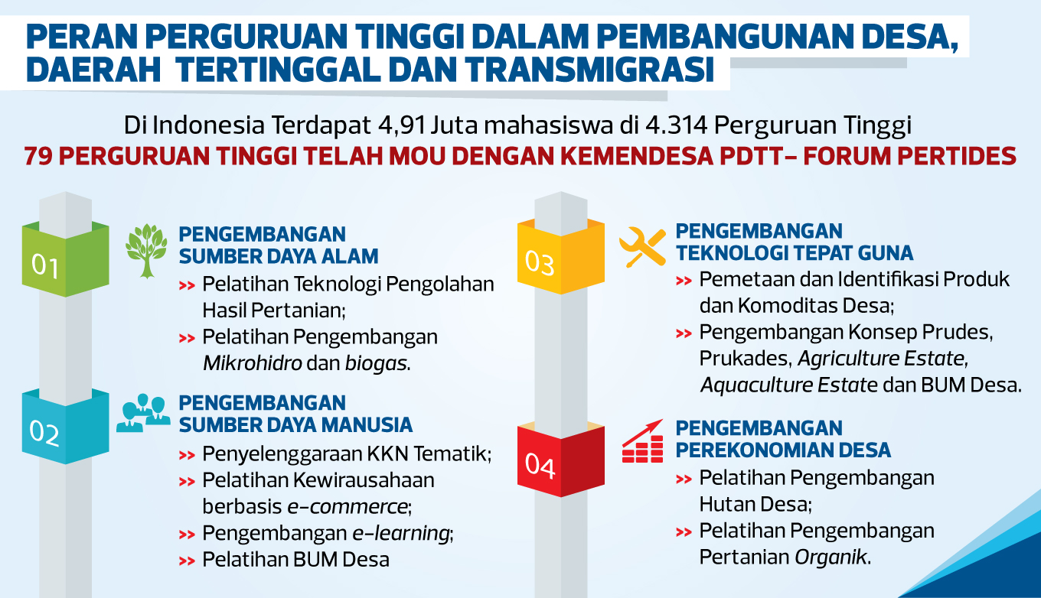

Slide 25
TERIMA KASIH
Kementerian Desa, Pembangunan Daerah Tertinggal dan Transmigrasi

